Slide 1

3.2.2 函数模型的应用实例
第1课时 一次函数、二次函数、幂函数模型的应用举例

Slide 2



类型一:一次函数模型的应用实例
【典例1】(1)国家规定个人稿费纳税办法是:不超过800元的不纳税;超过800元而不超过4000元的按超过800元部分的14%纳税;超过4000元的按全部稿酬的11%纳税.已知某人出版一本书,共纳税420元,则这个人应得稿费(扣税前)为 ( )
A.2 800元 B.3 000元 C.3 800元 D.3 818元

Slide 3
(2)北京市的一家报刊摊点,从报社买进《北京晚报》的价格是每份0.20元,卖出的价格是每份0.30元,卖不掉的报纸可以以每份0.05元的价格退回报社.在一个月(30天计算)里,有20天每天可以卖出400份,其余10天每天只能卖出250份,但每天从报社买进的份数必须相同,这个摊主每天从报社买进多少份,才能使每月所获得利润最大?并计算他一个月最多可赚得多少元?

Slide 4
【解题指南】(1)根据题意列出所得稿费的分段函数,确定420元所对应的函数解析式解方程.
(2)解答本题关键是能根据实际情况,建立一次函数的数学模型,关键是通过读题,找出题目的关键量,确定利润的构成部分,然后列出利润的表达式,通过单调性求最值.

Slide 5
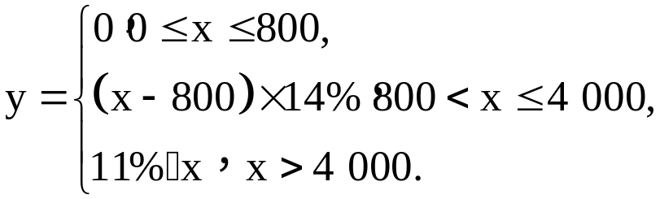
【解析】(1)选C.设扣税前应得稿费为x元,则应纳税额为分段函数,
由题意,得
如果稿费为4000元应纳税为448元,现知某人共纳税420元,所以稿费
应在800～4000元之间,
所以(x-800)×14%=420,所以x=3800.故选C.

Slide 6
(2)设每天从报社买进x(250≤x≤400)(x∈N)份报纸,每月获得利润y元,
则y=0.10(20x+10×250)-0.15×10(x-250)
=0.5x+625,x∈[250,400].
函数y在[250,400]上单调递增,
所以当x=400时,y_{max}=825元.
即摊主每天从报社买进400份时,每月获得的利润最大,最大利润为825元.

Slide 7
【规律总结】
1.一次函数模型的特点和求解方法
(1)一次函数模型的突出特点是其图象是一条直线.
(2)解一次函数模型时,注意待定系数法的应用,主要步骤是:设元、列式、求解.

Slide 8
2.分段函数模型应用的两个注意点
(1)分段对待:分段函数主要是每一段自变量变化所遵循的规律不同,可以先将其当作几个问题,将各段的变化规律分别找出来,再将其合到一起,要注意各段自变量的取值范围,特别是端点值.
(2)原则:构造分段函数时,要力求准确、简洁,做到分段合理、不重不漏.

Slide 9
【拓展延伸】对一次函数解析式的三点说明
解析式:y=kx+b(k≠0).
(1)一次项的系数k≠0.
(2)b=0时,y是x的正比例函数,即y=kx(k为非零常数).
(3)b>0时,直线必经过一、二象限;b=0时,直线必经过原点;b<0时,直线必经过三、四象限.

Slide 10
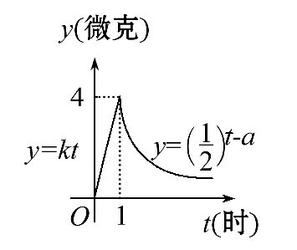
【巩固训练】(2015·黄山高一检测)某医药研究所研发了一种新药,如果成年人按规定的计量服用,据监测:服药后每毫升血液中的含药量y(微克)与时间t(时)之间近似满足如图所示的函数关系.
(1)写出服药后y与t之间的函数关系式y=f(t).
(2)据进一步测定:每毫升血液中含药量不少于0.25微克时,治疗疾病有效.试求服药一次治疗疾病的有效时间.

Slide 11
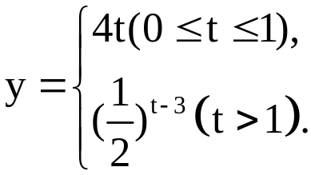

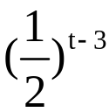

【解析】(1)y与t的函数关系式为
(2)当0≤t≤1,4t≥0.25⇒t≥ ,所以 ≤t≤1.
当t>1, ≥0.25⇒t≤5,所以1<t≤5.
综上: ≤t≤5.
所以服药一次治疗疾病的有效时间为5- =4 个小时.

Slide 12
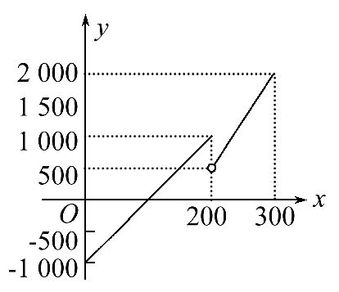
【补偿训练】某游乐场每天的盈利额y元与售出的门票张数x之间的函数关系如图所示,试由图象解决下列问题:
(1)求y与x的函数解析式.
(2)要使该游乐场每天的盈利额超过1000元,每天至少卖出多少张门票?

Slide 13
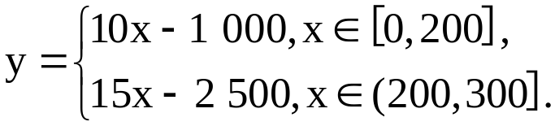

【解析】(1)由图象可设y=kx+b,当x∈[0,200]时,过点(0,-1000)和
(200,1000),解得k=10,b=-1000,从而y=10x-1000;当x∈(200,300]时,
过点(200,500)和(300,2000),解得k=15,b=-2500,从而y=15x-2500,
所以
(2)要使每天的盈利额超过1000元,则x∈(200,300],由15x-2500>
1000得,x> ,故每天至少需要卖出234张门票.

Slide 14
类型二:二次函数模型的应用实例
【典例2】(2015·太原高一检测)牧场中羊群的最大蓄养量为m只,为保证羊群的生长空间,实际蓄养量不能达到最大蓄养量,必须留出适当的空闲率.已知羊群的年增长量y只和实际蓄养量x只与空闲率的乘积成正比,比例系数为k(k>0).
(1)写出y关于x的函数关系式,并指出这个函数的定义域.
(2)求羊群年增长量的最大值.
(3)当羊群的年增长量达到最大值时,求k的取值范围.

Slide 15
【解题指南】(1)根据成正比,比例系数为k,利用待定系数法列出函数关系式.
(2)根据得到的函数关系式寻找求最值的方法.
(3)根据函数的定义域列不等式求k的取值范围.

Slide 16


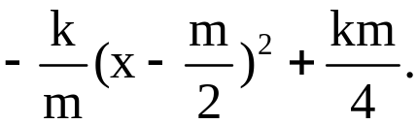


【解析】(1)据题意,由于最大蓄养量为m只,实际蓄养量为x只,则蓄养
率为 ,故空闲率为1- ,
由此可得y=kx(1- )(0<x<m).
(2)对原二次函数配方,得y= (x²-mx)
=
即当x= 时,y取得最大值 .

Slide 17
(3)由题意知为给羊群留有一定的生长空间,则有实际蓄养量与年增长量的和小于最大蓄养量,即0<x+y<m.
因为当x= 时,y_{max}= ,
所以0< + <m,解得-2<k<2.
又因为k>0,所以0<k<2.

Slide 18
【延伸探究】
1.(变换条件)若将本题“与空闲率的乘积成正比,”改为“与空闲率的乘积成反比,”又如何表示出y关于x的函数关系式?

Slide 19
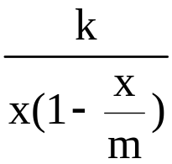
【解析】据题意,由于最大蓄养量为m只,实际蓄养量为x只,则蓄养率
为 ,故空闲率为1- ,因为羊群的年增长量y只和实际蓄养量x只
与空闲率的乘积成反比,由此可得y= (0<x<m).

Slide 20
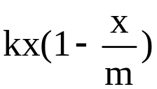
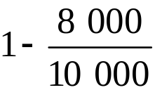
2.(变换条件)若本例牧场中羊群的最大蓄养量为10000只,实际蓄养
量为8000只,比例系数为k=1,则此时的年增长量为多少?
【解析】由题意,可知y= (0<x<m),此时m=10000,x=8000,k=1,
代入计算可得y=1×8000×( )=1600.故此时羊群的年增长量
为1600只.

Slide 21
【规律总结】二次函数模型应用题的四个步骤:
(1)审题:理解题意,设定变量x,y.
(2)建模:建立二次函数关系,并注明定义域.
(3)解模:运用二次函数相关知识求解.
(4)结论:回归到应用问题中去,给出答案.

Slide 22

【补偿训练】某企业实行裁员增效.已知现有员工a人,每人每年可创
纯收益(已扣工资等)1万元,据评估在生产条件不变的条件下,每裁员
一人,则留岗员工每人每年可多创收0.01万,但每年需付给每位下岗工
人0.4万元的生活费,并且企业正常运转所需人数不得少于现有员工的
,设该企业裁员x人后年纯收益为y万元.
(1)写出y关于x的函数关系式,并指出x的取值范围.
(2)当140<a≤280时,问该企业应裁员多少人,才能获得最大的经济效
益?(注:在保证能取得最大经济效益的情况下,能少裁员,应尽量少裁.)

Slide 23
【解题指南】仔细阅题,明确理解题意,寻找等量关系,裁员x人后留岗员工为(a-x)人,留岗员工每人每年创收(1+0.01)万元.

Slide 24
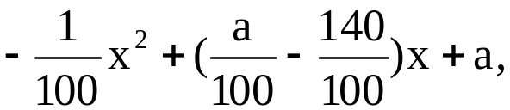


【解析】(1)由题意可得y=(a-x)(1+0.01x)-0.4x
=
因为a-x≥ a,所以x≤ a.
即x的取值范围是(0, ]中的自然数.

Slide 25
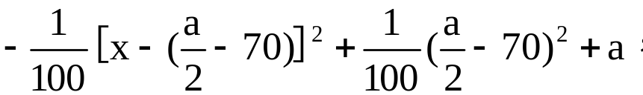

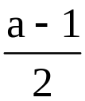
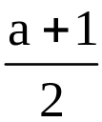
(2)因为y= 且140<a≤280,所以当
a为偶数时,x= -70,y取最大值.
当a为奇数时,x= -70,y取最大值.
(因为尽可能少裁人,所以舍去x= -70.)
答:当员工人数为偶数时,裁员( -70)人,才能获得最大的经济效益,
当员工人数为奇数时,裁员( -70)人,才能获得最大的经济效益.

Slide 26
类型三:幂函数模型的应用实例
【典例3】(1)某单位职工工资经过六年翻了三番,则每年比上一年平均增长的百分率是 ( )
(下列数据仅供参考: )
A.38% B.41% C.44% D.73%

Slide 27
(2)某人2016年1月1日到银行存入一年期存款a元,若年利率为x,按复利计算,到2019年1月1日,一共可取回 元.( )
A.a(1+x)³ B.a(1+x)⁴ C.a+(1+x)³ D.a(1+x³)

Slide 28
【解题指南】(1)翻三番指的是原有工资的8倍,根据每年比上一年平均增长的百分率相同,可以列出幂函数的关系式.
(2)复利指的是每年的利息在下一年作为本金再计算利息,故列出2019年的存款本利和可得.

Slide 29

【解析】(1)选B.设职工原工资为p,平均增长率为x,则p(1+x)⁶=8p,x=
(2)选A.2017年1月1日本利和为a(1+x);
2018年1月1日本利和为a(1+x)+a(1+x)x=a(1+x)²;
2019年1月1日本利和为a(1+x)³.

Slide 30
【延伸探究】题(2)中,把复利改为单利,可取回款多少元?
【解析】单利指的是每年的利息相同,则一共可取回款a(1+3x)元.

Slide 31
【规律总结】幂函数模型解析式的两种类型及求解方法
(1)已知函数解析式形式:用待定系数法求解.
(2)解析式形式未知:审清题意,弄清常量,变量等各元素之间的关系,列出两个变量x,y之间的解析式,进而解决问题.

Slide 32
【拓展延伸】解函数应用问题的基本步骤
第一步:阅读理解,审清题意.
读懂题中的文字叙述,理解叙述所反映的实际背景,在此基础上,分析出已知什么,求什么,从中提炼出相应的数学问题.

Slide 33
第二步:引进数学符号,建立数学模型.
一般地,设自变量为x,函数为y,必要时引入其他相关辅助变量,并用x,y和辅助变量表示各相关量,然后根据问题已知条件,运用已掌握的数学知识、物理知识及其他相关知识建立关系式,将实际问题转化为函数问题,即所谓建立数学模型.

Slide 34
第三步:利用数学的方法将得到的常规函数问题(即数学模型)予以解答,求得其解.
第四步:将所得数学问题的解再转译成具体问题的结果.

Slide 35
【巩固训练】众所周知,大包装商品的成本要比小包装商品的成本低.某种品牌的饼干,其100克装的售价为1.6元,其200克装的售价为3元,假定该商品的售价由三部分组成:生产成本(a元)、包装成本(b元)、利润.生产成本(a元)与饼干重量成正比,包装成本(b元)与饼干重量的算术平方根(估计值)成正比,利润率为20%,试写出该种饼干1000克装的合理售价.

Slide 36



【解析】设饼干的重量为x克,则其售价y(元)与x(克)之间的函数关系
式为y=(ax+b )(1+0.2).
由已知有1.6=(100a+ b)(1+0.2),
即 =100a+10b.

Slide 37

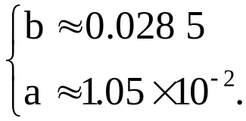
又3=(200a+ b)(1+0.2),
即2.5≈200a+14.14b.
所以0.167≈5.86b.
所以
所以y=(1.05×10⁻²x+0.0285 )×1.2.
当x=1000时,y≈13.7(元).
所以估计这种饼干1000克装的售价为13.7元.

Slide 38
【补偿训练】某家庭进行理财投资,根据长期收益率市场预测,投资债券等稳健型产品的收益与投资额成正比,投资股票等风险型产品的收益与投资额的算术平方根成正比.已知投资1万元时两类产品的收益分别为0.125万元和0.5万元.
(1)分别写出两类产品的收益与投资的函数关系.
(2)该家庭有20万元资金,全部用于理财投资,问:怎么分配资金能使投资获得最大收益,其最大收益是多少万元?

Slide 39


【解析】(1)设两类产品的收益与投资的函数关系分别为f(x)=k₁x,g(x)=k₂ .
由已知得f(1)= =k₁,g(1)= =k₂,
所以f(x)= x(x≥0),g(x)= (x≥0).

Slide 40
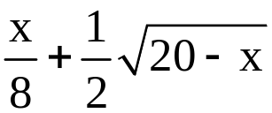


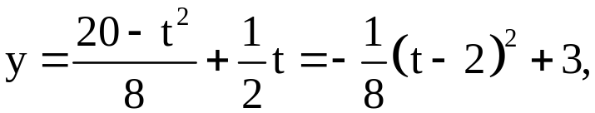
(2)设投资债券类产品为x万元,则投资股票类产品为(20-x)万元.
依题意得y=f(x)+g(20-x)
= (0≤x≤20).
令t= ,则0≤t≤2 ,
则
所以当t=2,即投资债券类产品16万元,投资股票类产品4万元时,收益最大,y_{max}=3万元.

Slide 41


Slide 42


